Slide 1
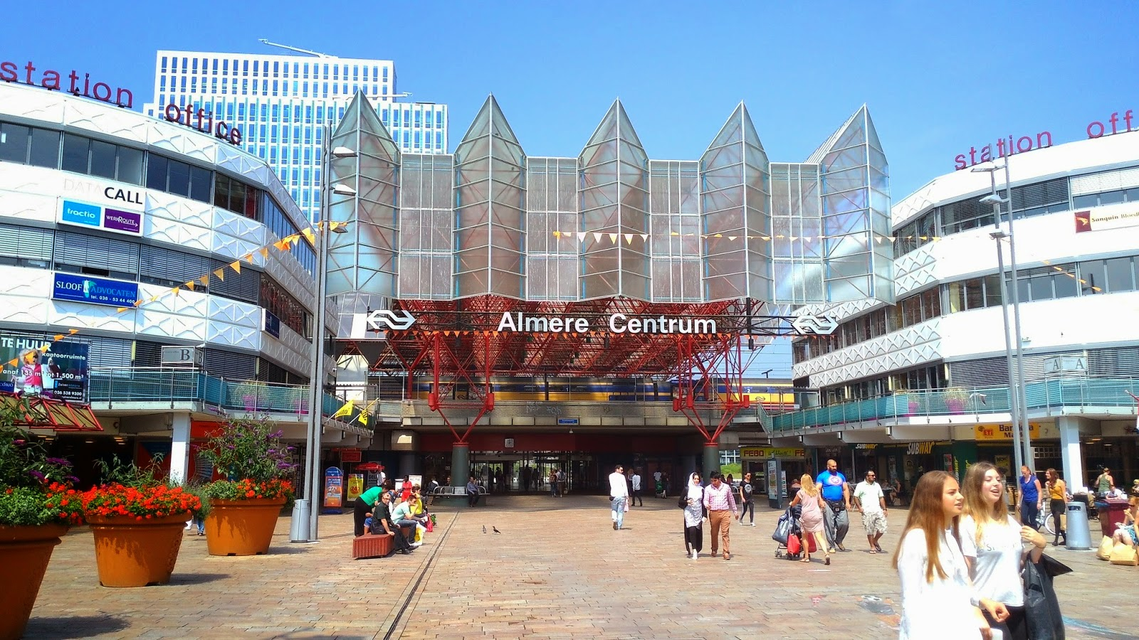
Workshop Signaleren armoede
19 mei 2026
Deze foto van Onbekende auteur is gelicentieerd onder CC BY-NC-ND

Slide 2

Agenda
Kennismaking
Arm kind
Signalen van armoede
Afronding
Open en waardevrije gesprekken voeren
Rollen in de school
handreikingen

Slide 3
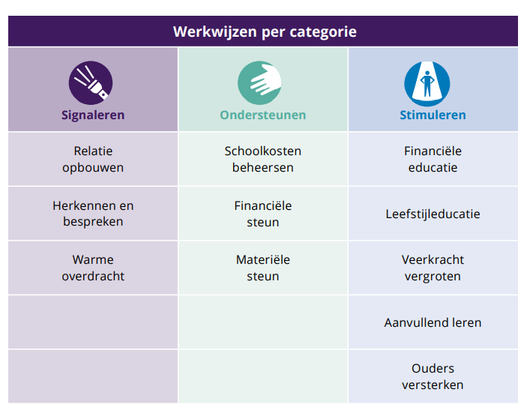

Slide 4


In Nederland groeit één op de twaalf kinderen op in armoede, in Almere één op de zeven.
3 a 4 leerlingen per klas

Slide 5
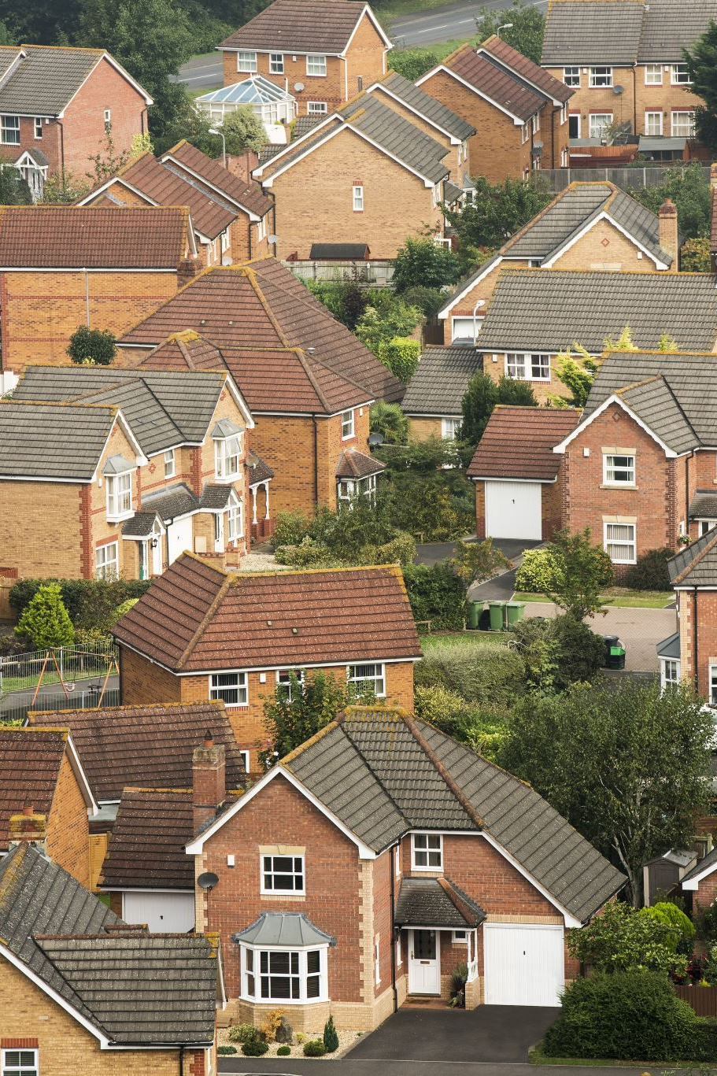
Scholen met veel en scholen met weinig leerlingen in armoede
Armoede is niet gelijk verdeeld, maar verschilt per stad, stadswijk, dorp en regio.
Buurten met intergenerationele armoede.
Scholen in rijkere buurten; leraren op deze scholen (ten onrechte) minder alert
Recessie; ouders zijn vaak niet gewend aan armoede

Slide 6
Bespreek in het team het rapport van uw school van het Nationaal Cohortonderzoek Onderwijs
Werk aan bewustwording van armoedeproblematiek, bijvoorbeeld met het filmpje ‘Arm kind’ of de ‘12 brillen’
Train het team in het uitvoeren van de stappen die de school wil zetten
Investeer in bewustwording en professionalisering van het team

Slide 7
de toegankelijkheid van de school
de aandacht voor het signaleren van armoede
een stimulerend en verbredend onderwijsaanbod.
organisatie van samenwerking onderwijs en zorg
betrekken leerlingen/ ouders bij armoedebeleid
het agenderen van armoede en het faciliteren en professionaliseren team
het beperken van schoolkosten en ouderbijdrage
De directie maakt keuzes in essentiële kwesties als:
Taken directie

Slide 8
Het is de taak van klassenleerkrachten, docenten en mentoren om de leerlingen te
helpen zich optimaal te ontwikkelen;
door goed les te geven (ook financiële educatie)
creëren van een veilige en stimulerende omgeving
vertrouwensrelatie met leerlingen
oplossingen zoeken voor alledaagse problemen als gevolg van geldgebrek
vertrouwensrelatie met ouders
warme overdracht naar de zorgprofessional in en buiten de school
Leraren
Notes:
Op deze manier past het omgaan met kinderarmoede op scholen bij de functieomschrijving van leraren en worden leraren niet te veel belast. Dat is ook van belang gezien het lerarentekort, zeker op scholen in wijken met veel armoede.

Slide 9
Zorg en hulp in en om de school
De daadwerkelijke steun aan leerlingen wordt geboden door zorgprofessionals;
Intern begeleider of zorgcoördinator (BVO)
mentoren die geen docent zijn, maar als lid van het zorgteam beschikbaar zijn om individueel contact met leerlingen van een aantal klassen te onderhouden
Zorgprofessionals voor ondersteuning aan ouders
Brugfunctionaris of medewerker ouderbetrokkenheid
schoolmaatschappelijk werkers of medewerkers van het wijkteam
Het heeft de voorkeur dat zorgprofessionals structureel aan de school verbonden zijn en deel uitmaken van het team.

Slide 10
Bespreek wat de school doet, wat gaat goed, wat kan beter
Ontwikkel helder schoolbeleid over armoede; leg vast in kwaliteitskaart
Evalueer het armoedebeleid jaarlijks
Bespreek het schoolbeleid rond armoede en de taakverdeling daarbij tussen leraren, zorgprofessionals en externe partijen
Stel een brugfunctionaris of aandachtsfunctionaris armoede aan (of geef een teamlid taakuren).
Werkgroep met aandachtsfunctionaris, directielid en bewaken armoedebeleid.
Samenhangend armoedebeleid

Slide 11

Schaamte en taboe
Verborgen schoolkosten
Uitsluiting (door andere kinderen)
Niet mee kunnen doen (sport, cultuur)
Stress thuis
Jonge mantelzorger

Slide 12
Schoolkosten in kaart brengen
Activiteiten en materialen (leer- en werkboeken, examentrainingen- en bundels, digitaal lesmateriaal)
Aanvullend lesmateriaal ((atlassen, woordenboeken, rekenmachines, schriften, pennen, gereedschap en sportkleding)
Laptop of tablet
Verborgen kosten ((een fiets hebben, fruit meenemen, trakteren op je verjaardag, een surprise maken met sinterklaas, een gerecht meenemen met kerst, sponsors vinden bij een sponsorloop, trakteren op school)
Vrijwillige ouderbijdrage beperken
Ouders ondersteunen
Schoolkosten beheersen

Slide 13
Signaleren bij kinderen
Snel afgeleid
Kort lontje
Druk en/ of conflictzoekend gedrag
Vermoeid en gespannen
Vaker ziek met kort verzuim
Zichtbare fysieke achteruitgang
Niet passende of te koude kleding/ schoenen
Teruggetrokken en lasting bereikbaar

Slide 14
Signaleren bij ouders
Organisatie thuis is moeizaam
Kort lontje
Afspraken vergeten
Vermoeid en gespannen
Fysieke en mentale klachten
Vragen vermijden
Zichtbare fysieke achteruitgang
Kunnen jullie aanvullen?

Slide 15
Bouwen aan vertrouwen
Gedurende de hele schoolloopbaan
Met het hele team
Met kennis van zaken

Slide 16
In gesprek
Welke informatie haal je op?
Welke informatie mis je?
Met welke vragen zou je deze informatie kunnen ophalen?
Belemmerende factoren
Normvrije vragen
Goede verslaglegging

Slide 17

normvrije vragen

Slide 18

Afronding

Slide 19
Links
De handreikingen:
https://www.hogeschoolrotterdam.nl/onderzoek/projecten-en-publicaties/talentontwikkeling/gereedschapskist/armoede/
Beter Samenwerken met Ouders:
https://www.hogeschoolrotterdam.nl/onderzoek/projecten-en-publicaties/talentontwikkeling/gereedschapskist/
Samen met jongeren beslissen:
https://www.kinderombudsman.nl/toolkit-beste-besluit
Bereiken werkende ouders met geldzorgen:
https://www.samenvoorallekinderen.nl/altijd-op-een-richeltje-lopen/
Ondersteuning bij armoede in regio Rotterdam:
http://www.kinderombudsmanrotterdam.nl/web/uploads/2020/04/Overzicht-regelingen-kinderen.pdf

